Slide 1
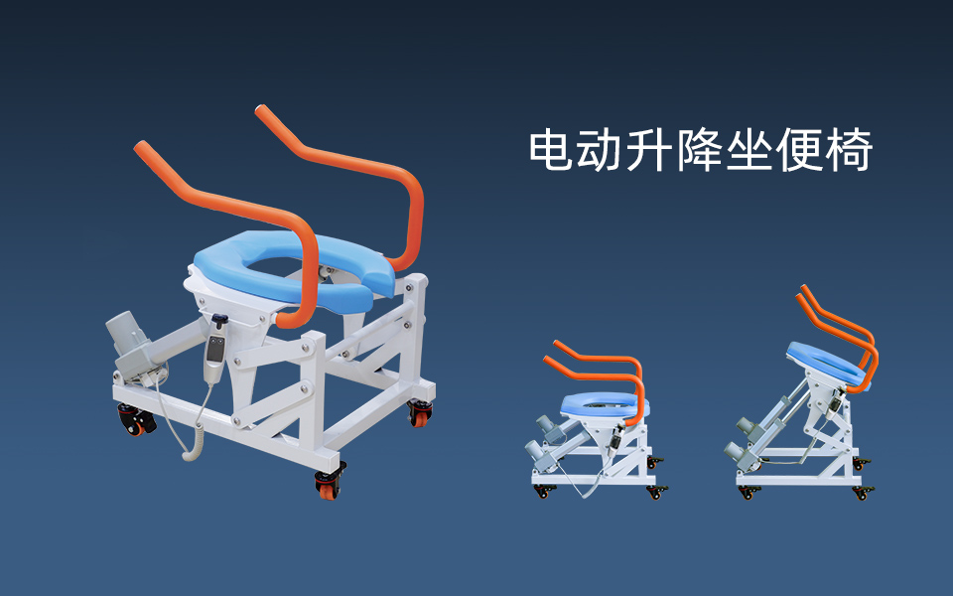
电动升降坐便椅是专业为老年、肢体残疾或残障人士设计开发的洗手间产品。

Slide 2
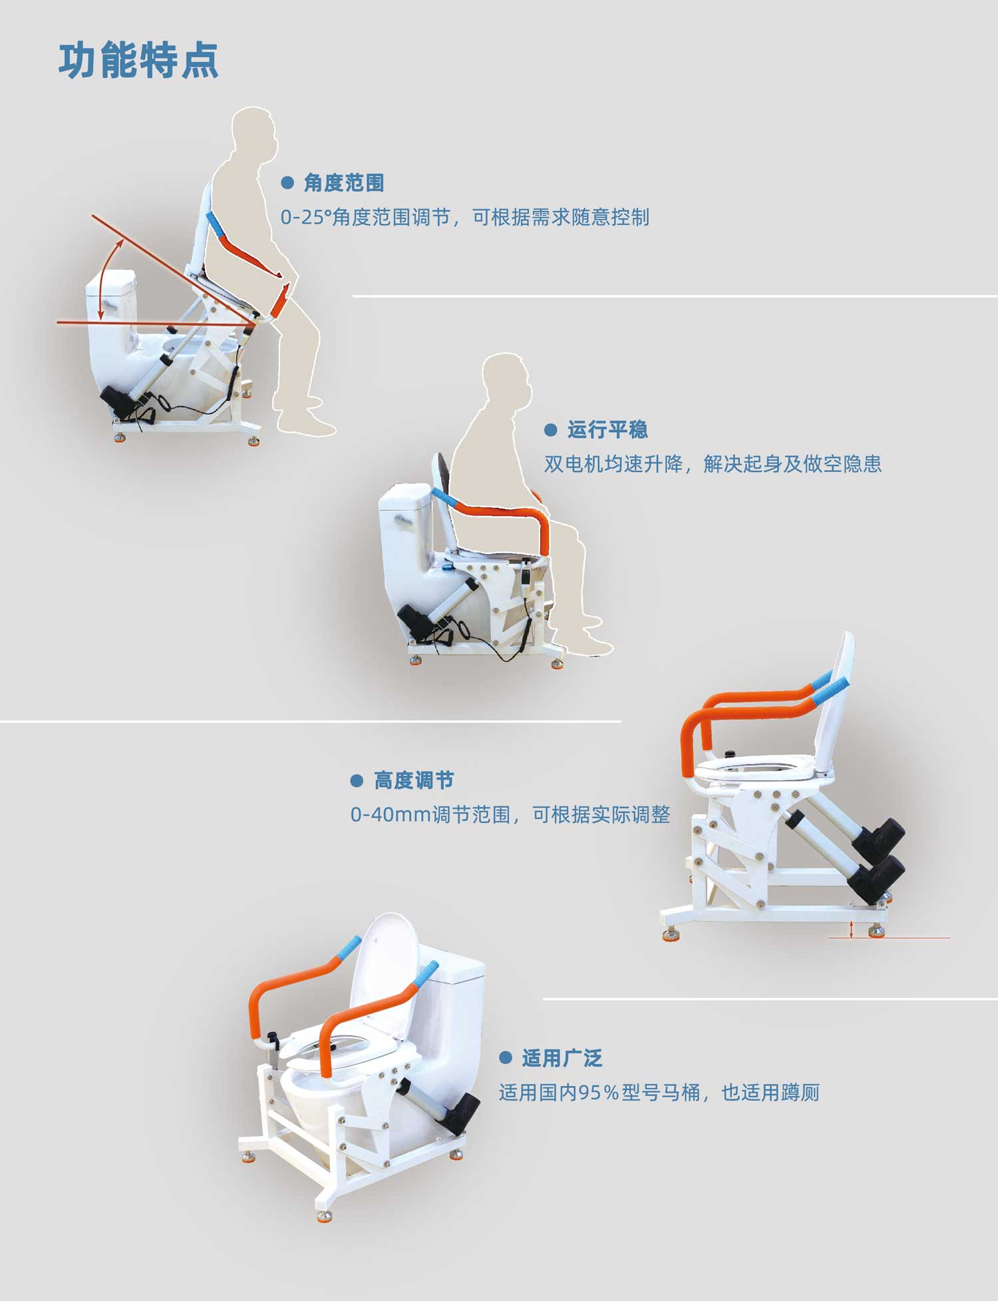

Slide 4
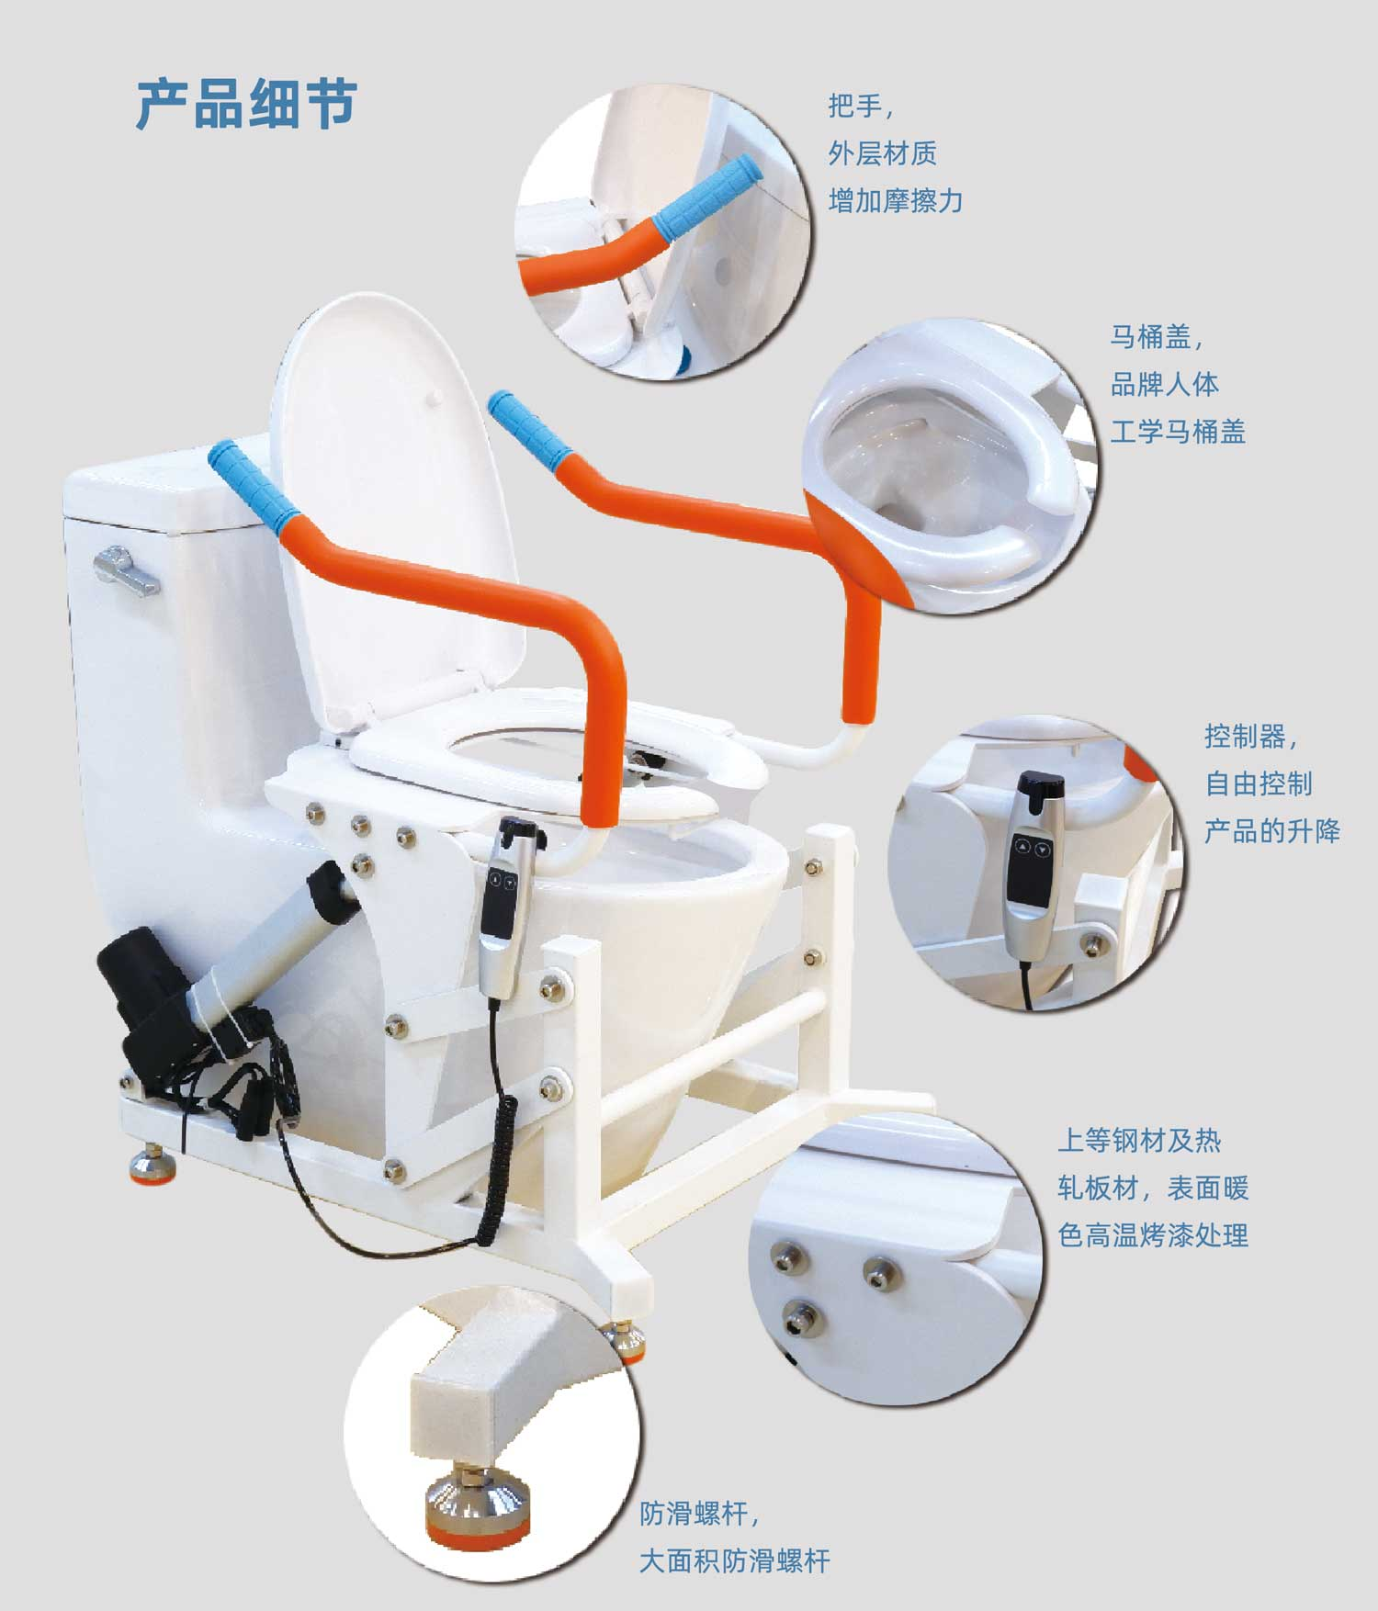

Slide 5
公司介绍
永爱是一家医养产业的O2O平台公司，永爱整合了16大产品线，共6500多款产品，为养老机构、医疗机构、医养产品零售商提供基于供应链的线上线下的专业服务。
永爱医养是国家高新技术企业（100多项专利和版权），广东省工业设计中心、2017和2018连续两年的广东省“守合同重信用”单位、A类社会企业。
除了医养产品外，还有保健养生、盛年大学、心理咨询、法律援助、医养头条、产品创意、设计论坛、医养招聘、行业培训、设备按揭等医养产业的专业频道。已经成为了全国性的医养O2O平台。
https://www.yongaimall.com/

Slide 6
谢 谢

